Slide 1


NhiÖt liÖt chµo mõng
Quý thÇy c« vÒ dù giê
M«n : TIẾNG VIỆT
líp 5B
Trường TH Khánh Vĩnh Yên

Slide 2



Slide 3

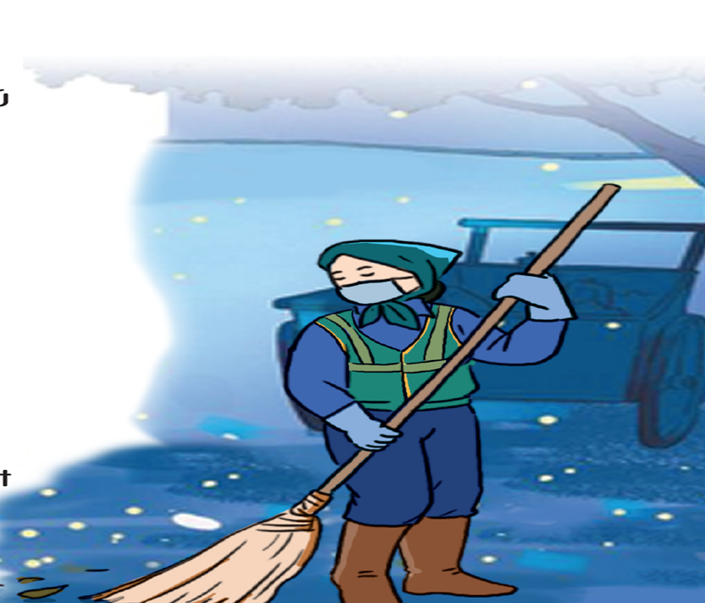

TRÒ CHƠI LẬT MẢNH GHÉP
1
2
4
3

Slide 4
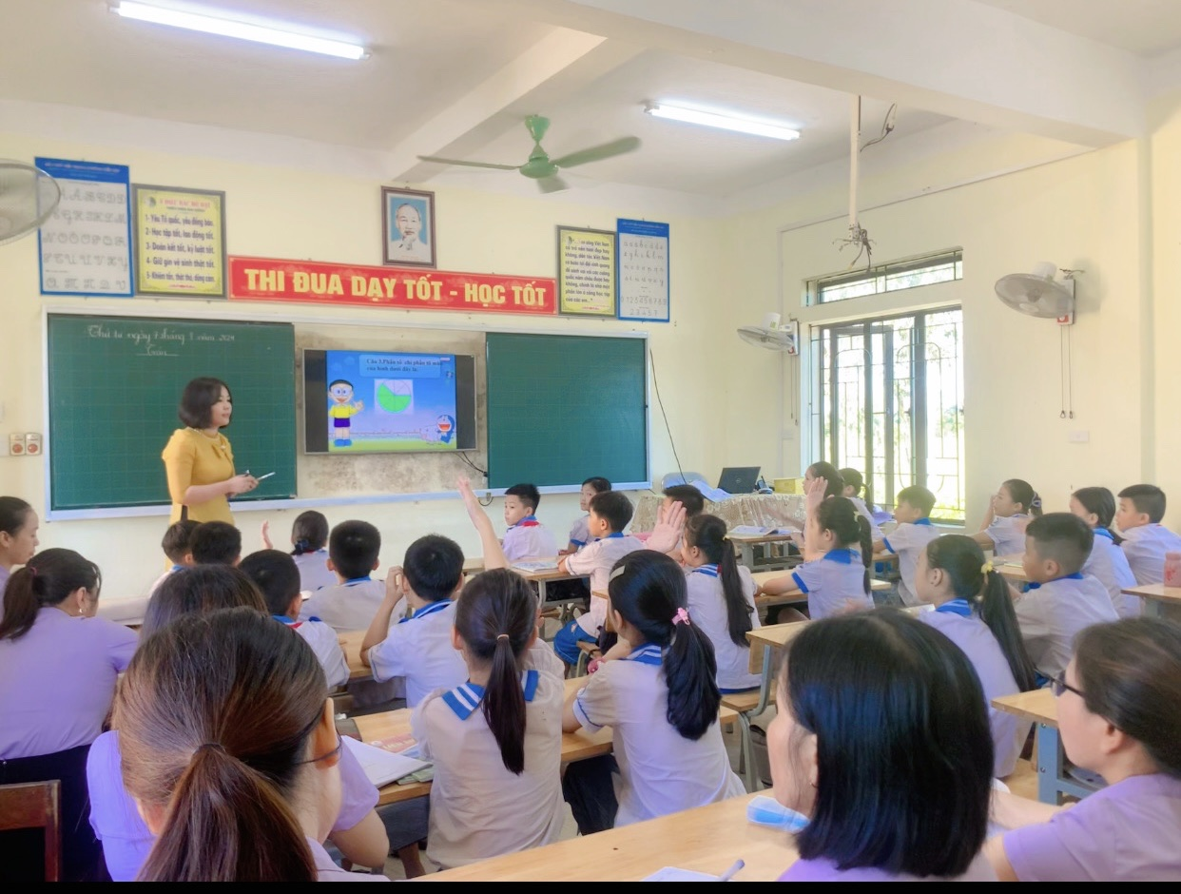
Câu 1. : Ai là người đến lớp
Chăm chỉ sớm chiều
Dạy bảo mọi điều
Cho con khôn lớn.
Người đó là ai?
Cô giáo/thầy giáo

Slide 5
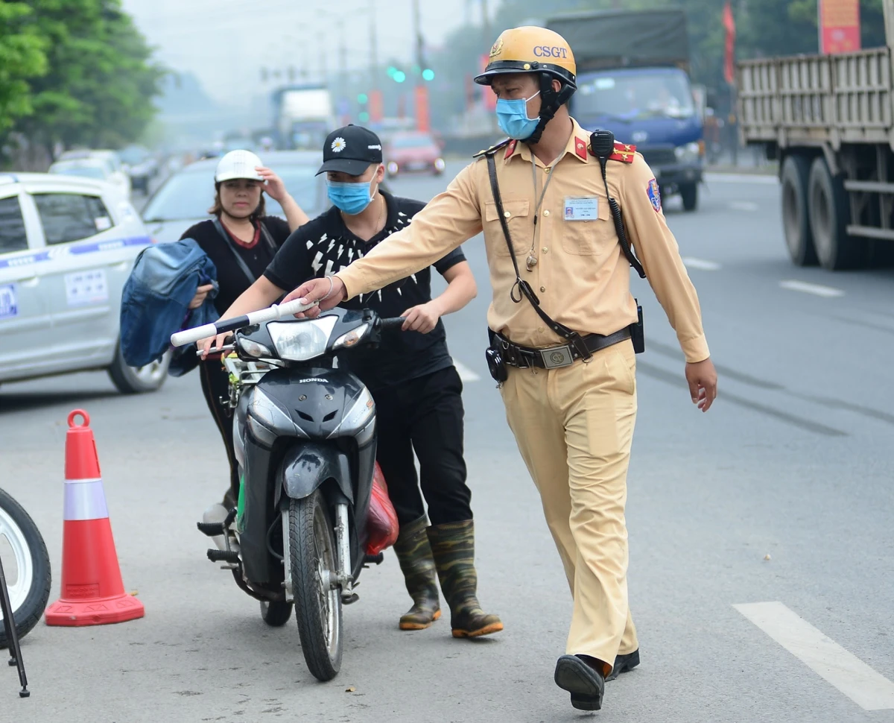
Câu 2: Cho biết nghề nghiệp của người trong ảnh là gì?
Cảnh sát giao thông

Slide 6
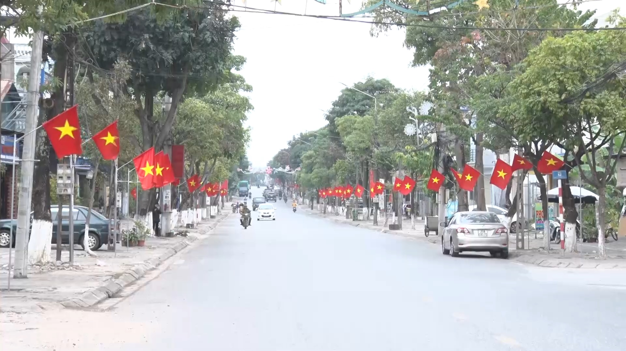
Câu 3. Từ cần điền vào chỗ chấm thích hợp cho câu sau là:
Chúng ta cần phải…………….…… đường phố sạch đẹp.
giữ gìn

Slide 7
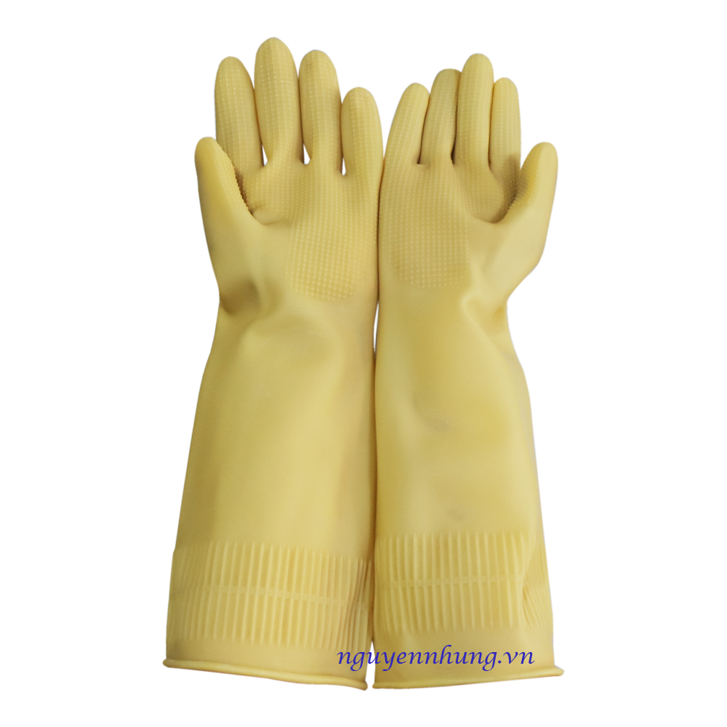
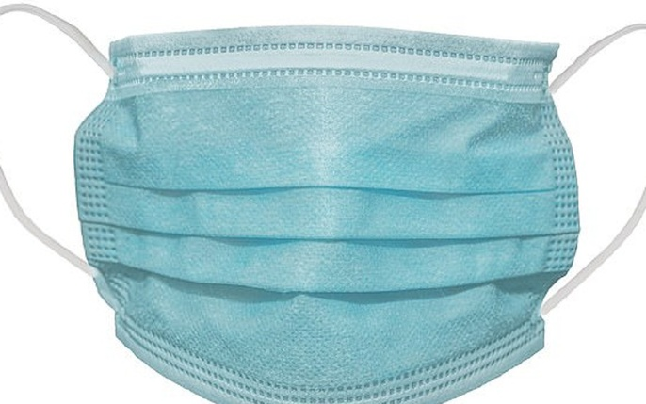
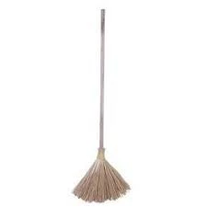
Câu 4.Đây là dụng cụ của người làm công việc gì?
Lao công

Slide 8
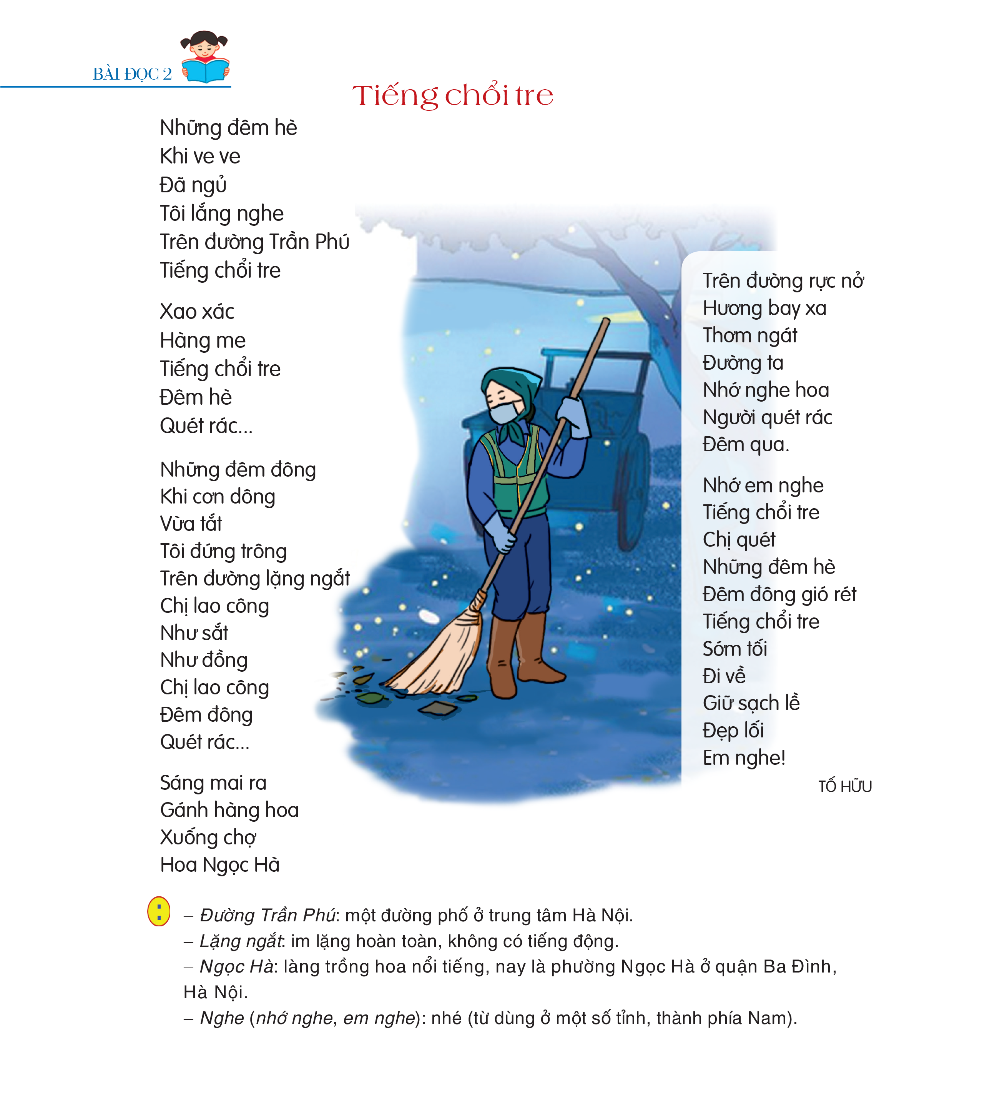
Quan sát tranh minh họa và cho biết: bức tranh vẽ ai và vẽ những sự vật gì? Nhân vật đó đang làm gì?

Slide 9
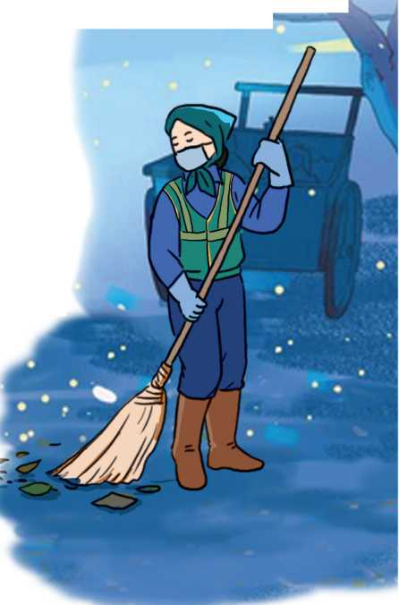
Bài đọc 2:
Tiếng chổi tre
Tố Hữu

Slide 10


Slide 12

Chia đoạn bài
Bài đọc được chia làm 4 đoạn:
Đoạn 1: từ đầu đến …. Quét rác
Đoạn 2: từ Những đêm đông…. đến….Quét rác.
Đoạn 3: từ Sáng mai ra…. đến …. Đêm qua.
Đoạn 4: Phần còn lại.

Slide 13
Theo em, giọng đọc của bài đọc như thế nào?
- Đọc bài với giọng trầm lắng, thể hiện sự suy nghĩ và tình cảm yêu mến, thán phục.

Slide 14
ĐỌC NỐI TIẾP ĐOẠN

Slide 15
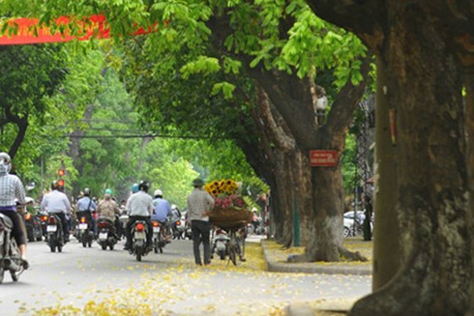
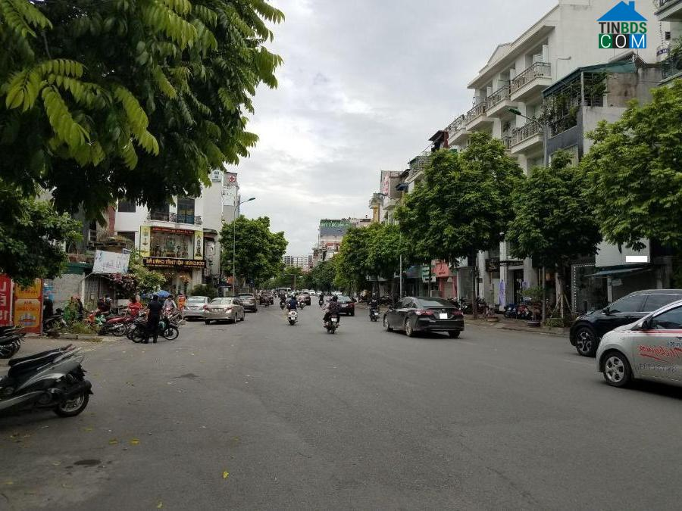

Giải nghĩa từ
Đường Trần Phú: một đường phố ở trung tâm Hà Nội.

Slide 16
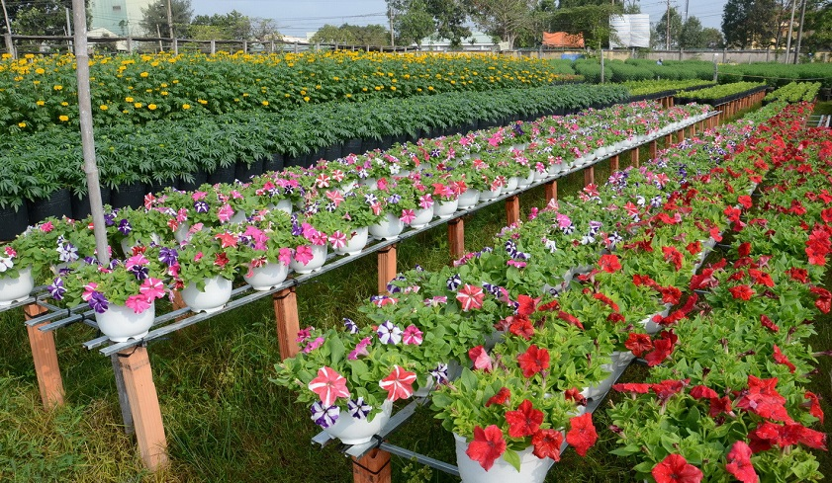
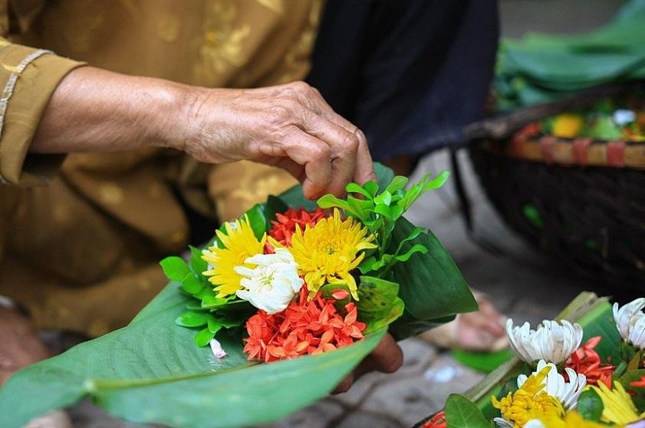
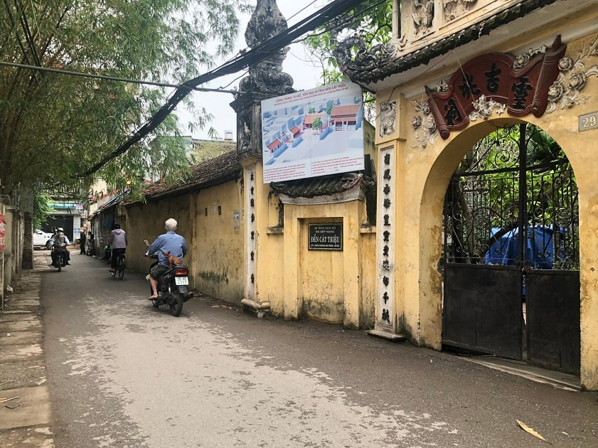
Giải nghĩa từ
Ngọc Hà: làng trồng hoa nổi tiếng, nay là phường Ngọc Hà ở quận Ba Đình, Hà Nội.
Notes:
Đến với làng hoa Ngọc Hà, bạn dễ dàng cảm nhận được một sự yên bình, cổ kính của cảnh vật, con người nơi đây. Một trong những câu chuyện lịch sử đáng tự hào của người dân làng hoa Ngọc Hà đó chính là chứng tích về cuộc chiến Điện Biên Phủ trên không giữa bầu trời Thủ đô. Trong cuộc chiến đấu ác liệt này, có tới 4 chiếc B-52 đã bị quân ta đánh rơi tại chỗ, một chiếc rơi xuống nội thành, đó chính là vị trí của làng hoa Ngọc Hà ngày nay.

Slide 17
Giải nghĩa từ
Lặng ngắt: im lặng hoàn toàn, không có tiếng động.
Nghe (nhớ nghe, em nghe): nhé (từ dùng ở một số tỉnh, thành phía Nam).

Slide 18


LUYỆN ĐỌC TRONG NHÓM 4
Yêu cầu
Phân công đọc theo đoạn.
Tất cả thành viên đều đọc.

Slide 19



Slide 20

THẢO LUẬN NHÓM 4
1. Tìm những từ ngữ, hình ảnh nói lên sự cần cù của chị lao công.
2. Em có cảm nghĩ gì về hình ảnh “ Chị lao công/ Như sắt/ Như đồng”?
3. Tác giả muốn nói gì qua lời dặn dò: “Nhớ nghe hoa/ Người quét rác/ Đêm qua”?
4. Em hiểu khổ thơ cuối như thế nào?

Slide 21
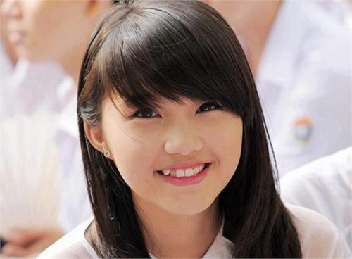
Răng khểnh:là tên gọi khác của răng nanh mọc lệch. Thay vì mọc thẳng đứng và đều đặn với các răng khác, răng khểnh sẽ mọc chếch ra ngoài hoặc vào trong. Đa số răng khểnh làm cho dáng nụ cười của nhiều người trở nên thu hút hơn. Răng khểnh thường chỉ xuất hiện ở hàm trên.
Câu 1 : Tìm những từ ngữ, hình ảnh nói lên sự cần cù của chị lao công.
Các từ ngữ, hình ảnh như: đêm hè, đêm đông, khi cơn dông vừa tắt, trên đường lặng ngắt, tiếng chổi tre xao xác hàng me, tiếng chổi tre đêm hè quét rác,… cho thấy bất kể đêm hè hay đêm đông, mưa dông hay giá rét, trên con đường không một bóng người, tiếng chổi tre của cô lao công vẫn đều đặn quét rác, làm xao xác cả những hàng cây bên đường.

Slide 22
Câu 2: Em có cảm nghĩ gì về hình ảnh “ Chị lao công/ Như sắt/ Như đồng”?
Cô lao công hiện lên mạnh mẽ, vững vàng, giống như một tượng đài. Câu thơ thể hiện tình cảm trân trọng, khâm phục của tác giả dành cho cô lao công.

Slide 23
Răng khểnh:là tên gọi khác của răng nanh mọc lệch. Thay vì mọc thẳng đứng và đều đặn với các răng khác, răng khểnh sẽ mọc chếch ra ngoài hoặc vào trong. Đa số răng khểnh làm cho dáng nụ cười của nhiều người trở nên thu hút hơn. Răng khểnh thường chỉ xuất hiện ở hàm trên.
Câu 3:Tác giả muốn nói gì qua lời dặn dò: “Nhớ nghe hoa/ Người quét rác/ Đêm qua”?
Tác giả dặn chúng ta hãy biết ơn cô lao công đã lao động vất vả để có đường phố sạch đẹp.

Slide 24
Câu 4: Em hiểu khổ thơ cuối như thế nào?
Khổ thơ khuyên chúng ta giữ gìn đường phố sạch đẹp, giữ gìn thành quả lao động của cô lao công.
Notes:
Cho học sinh xem tranh

Slide 25

Qua bài thơ, tác giả muốn nói lên điều gì?
Qua bài thơ, tác giả ca ngợi cô lao công; khuyên mọi người giữ đường phố sạch sẽ, giữ gìn thành quả lao động của cô lao công.

Slide 26
LUYỆN TẬP
Thi đọc diễn cảm

Slide 27





Slide 28
Nhớ em nghe /
Tiếng chổi tre /
Chị quét /
Những đêm hè /
Đêm đông giá rét /
Tiếng chổi tre /
Sớm tối /
Đi về /
Giữ sạch lề /
Đẹp lối /
Em nghe!
Thi đọc diễn cảm

Slide 29


Slide 30
VẬN DỤNG
- Trò chơi PHÓNG VIÊN NHÍ
Nội dung chia sẻ là nói về nghề nghiệp của những người thân của em.

